Slide 1
ESCUELA NORMAL DE EDUCACION PREESCOLAR
Licenciatura en Educación Preescolar
Ciclo 2020-2021
“Aplicaciones web”
Asignatura: Computación
Titular: Mario Alejandro Gutiérrez Hernandez
Alumna: Melissa Martinez Aldaco
Numero de lista 12
Saltillo, Coahuila. 11-05-2021

Slide 2
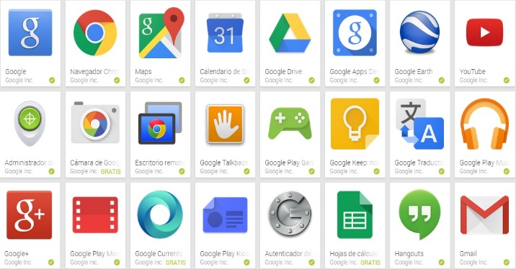
¿Qué son las aplicaciones web?
Las aplicaciones web reciben este nombre porque se ejecutan en internet. Es decir que los datos o los archivos en los que trabajas son procesados y almacenados dentro de la web. Estas aplicaciones, por lo general, no necesitan ser instaladas en tu computador. El concepto de aplicaciones web está relacionado con el almacenamiento en la nube. Toda la información se guarda de forma permanente en grandes servidores de internet y nos envían a nuestros dispositivos o equipos los datos que requerimos en ese momento, quedando una copia temporal dentro de nuestro equipo. En cualquier momento, lugar y desde cualquier dispositivo podemos acceder a este servicio, sólo necesitamos una conexión a internet y nuestros datos de acceso, que por lo general son el nombre de usuario y contraseña. Estos grandes servidores de internet que prestan el servicio de alojamiento están ubicados alrededor de todo el mundo, así hacen que el servicio prestado no sea tan costoso o gratuito en la mayoría de los casos y extremadamente seguro.

Slide 3
Ventajas de las aplicaciones web
Usar aplicaciones web ahorra dinero. Empleará mejor su tiempo por no tener que ocuparse de aprender a manejar nuevos programas, ni mantenerlos o hacer copias de seguridad de sus datos y podrá trabajar desde cualquier sitio. Será más eficiente; podrá ganar más y gastará menos.
1. Ahorran costes de hardware y software Sólo es necesario usar un ordenador con un navegador web y conectarse a Internet. Las aplicaciones basadas en web usan menos recursos que los programas instalados. ¡Incluso puede usar ese viejo equipo que tiene olvidado en la oficina! Por otra parte las aplicaciones web no requieren canales de distribución como el software tradicional, lo que permite que su precio sea inferior al de los programas instalables. Existe además la posibilidad de «alquilar» las aplicaciones web según las funciones a utilizar o el número de usuarios; la inversión se convierte en gasto.
2. Fáciles de usar Las aplicaciones web son muy sencillas de utilizar, sólo necesitará conocimientos básicos de informática para trabajar con ellas. Si sabe escribir un correo electrónico, ya sabe usarlas. Además, en muchos casos podrá personalizarlas a su gusto y adaptarlas a su forma de trabajo.

Slide 4
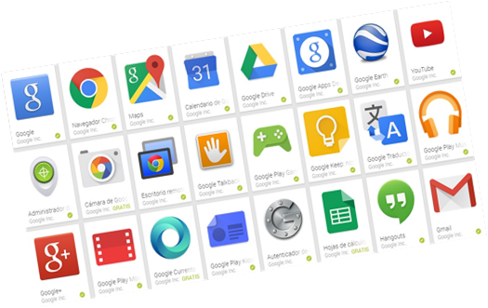
3. Facilitan el trabajo colaborativo y a distancia Las aplicaciones web pueden ser usadas por varios usuarios al mismo tiempo. Al estar toda la información centralizada no tendrá que compartir pantallas o enviar emails con documentos adjuntos. Varios usuarios pueden ver y editar el mismo documento de manera conjunta. Además son accesibles desde cualquier lugar. Puede trabajar desde un pc, un portátil, un móvil o una tablet, desde la oficina, un parque o un aeropuerto.
4. Escalables y de rápida actualización Existe solo una versión de la aplicación web en el servidor, por lo que no hay que distribuirla entre los demás ordenadores. El proceso de actualización es rápido y limpio. Las aplicaciones basadas en web no requieren que el usuario se preocupe por obtener la última versión ni interfieren en su trabajo diario para descargar, instalar y configurar últimas versiones.
5. Provocan menos errores y problemas Las aplicaciones web son menos propensas a colgarse y crear problemas técnicos debido a conflictos con hardware, con otras aplicaciones existentes, protocolos o con software personal interno. Todos los usuarios utilizan la misma versión de la aplicación web y los posibles fallos pueden ser corregidos tan pronto son descubiertos.
6. Los datos son más seguros Ya no deberá preocuparse de posibles rupturas del disco duro ni de los virus que pueden hacerle perder toda la información. Los proveedores de hosting donde se almacenan las aplicaciones usan granjas de servidores, con altísimas medidas de seguridad, donde guardan los datos de forma redundante y con amplios servicios de backups.

Slide 5
Que debe tener una presentación para exponer un tema.
No olvides jamás el objetivo de tus presentaciones en Power Point o en cualquier otro software. Se hacen como base para dar visibilidad al tema y hacerlo más atractivo y memorizable. Es un apoyo, pero jamás en fin en sí mismo.
Cuidado del diseño Cuida mucho el diseño de las diapositivas. Con cualquiera de los programas para hacer presentaciones podrás elegir fondos neutros y simples que no afecten a la legibilidad del documento. Usa una tipografía sencilla y evita las imágenes prediseñadas. Todo ello siguiendo siempre el mismo estilo para no confundir y mantener la coherencia visual.
Menos es más Si eres breve, tendrás más éxito. Por eso, cuando hagas tu presentación en Power Point, recuerda simplificar la información, ser muy directo y resumir en esquemas simples, en cuadros y bulleted points todo lo esencial que desees transmitir.
Alineación Alinea siempre correctamente los elementos para que la presentación se vea armoniosa, comprensible y concentrada.

Slide 6
Ilustra
Recuerda, las diapositivas son un apoyo. Es decir, no transcribas lo que vas a decir, tan solo úsalas para ilustrar tu discurso. Utiliza conceptos y expresiones que se lean fácilmente al primer vistazo.
Contacto visual Una buena presentación en Power Point no solo ilustra, también es una manera de focalizar la atención del público en esa imagen. Muchas personas tienen ciertos miedos a hablar en público, en especial si este las observa directamente. Por eso, al contar con este apoyo visual, el ponente puede relajarse y mirar a su audiencia mientras esta se fija en las diapositivas. Recuerda, es importante no mirar al suelo o la pantalla de forma constante.
Práctica Es muy necesario que practiques la presentación. De hecho, además de ponerte ante un espejo para ganar en confianza, es importante que lo hagas también con las diapositivas o imaginando que las usas para ganar en confianza y evitar errores.
Cuenta una historia Las diapositivas de una presentación en Power Point deben contar una historia, la misma que explicas tú en tu exposición. Es por ello que resulta tan importante contar con un hilo conductor que vertebre el discurso y tenga sentido en su conjunto.

